Slide 1



ĐẠI HỌC NÔNG LÂM THÀNH PHỐ HỒ CHÍ MINH
KHOA NÔNG HỌC
SINH LÝ THỰC VẬT
GIBBERELLIN-PHYTOHORMONE QUAN TRỌNG CỦA THẾ GIỚI THỰC VẬT

Slide 2

THÀNH VIÊN NHÓM
Lê Đình Nhật Huy-18113056
Đỗ Thị Thu Nga-18113092
Lê Thành Tâm-18113143
Nguyễn Tấn Phát-18113126
Phạm Thị Huyền-18113058
Lê Quốc Quyền-18113137
Vỏ Văn Quí-18113134
Huỳnh Thị Lượng-18113085
Bùi Nguyễn Song-18113141
Phan Hồng Phúc-18113128
Nguyễn Hoàng Nhật-18113106
Nguyễn Thành Phước-18113130

Slide 3

NỘI DUNG
Giới thiệu chung
Tác dụng sinh lý
Sự liên hệ với Auxin
Hệ lụy khi lạm dụng
Ví dụ với cây quất cảnh
Câu hỏi trắc nghiệm

Slide 4
Giới thiệu chung

Slide 5
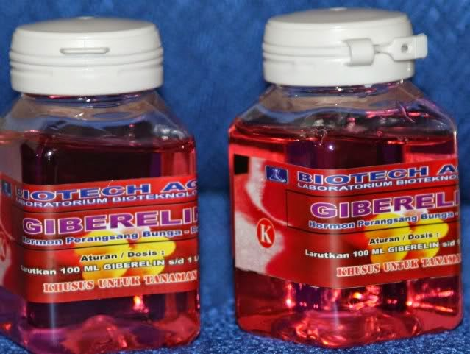

Gibberellin là một hoocmon thực vật
Khái niệm
Điều chỉnh sự phát triển ở thực vật
Ảnh hưởng tới một loạt các quá trình phát triển như làm cho thân dài ra, nảy mầm,ngủ,ra hoa,…

Slide 6
Là nhóm phytohormone thứ hai được phát hiện sau auxin
1955-phát hiện acid gibberellic(GA3) ở cây lúa bị “bệnh lúa von’’-
C₁₉H₂₂O₆
Nguồn
gốc
1956-tách được từ TV bậc cao
Ngày nay đã có khoảng 136 GA được tìm thấy, trong đó quan trọng nhất có thể kể đến là GA3
Sản xuất từ lên men và chiết xuất từ dịch nuôi cấy nấm
Tổng hợp chủ yếu ở lá non,ngoài ra còn ở một số cơ quan đang sinh trưởng như:quả non,rễ non,…

Slide 7
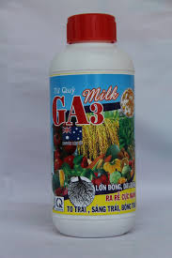
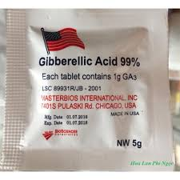
GA3

Slide 8
VAI TRÒ SINH LÝ CỦA GA

Slide 9
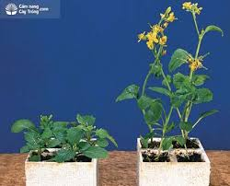
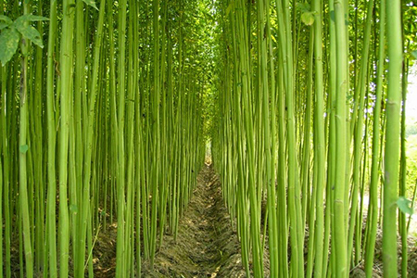
Kích thích sinh trưởng chiều cao thân,chiều dài cành,rễ,kéo dài lóng cây hòa thảo
Cải thiện đột biến lùn
Xử lý GA
Tăng sinh khối của cây
Chiều cao tăng mạnh
Vd:cây đậu thành dây leo,cây đay tăng chiều cao gấp 2-3 lần,…

Slide 10
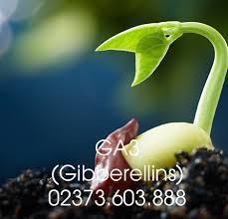
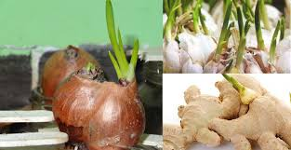
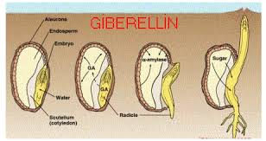
Kích thích sự nảy mầm,nảy chồi của các mầm ngủ,của hạt và củ
Phá bỏ trạng thái ngủ nghỉ
Tăng tỉ lệ nảy mầm

Slide 11
Kích thích sự nảy mầm,nảy chồi của các mầm ngủ,của hạt và củ
KT
enzyme
BĐ
Tinh bột
Đường
GA
ĐIỀU KIỆN
NẢY MẦM
NĂNG LƯỢNG

Slide 12
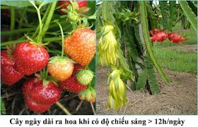
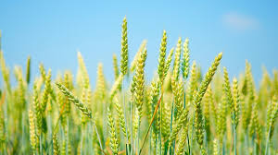

Kích thích sự ra hoa và phân hóa giới tính hoa
kích thích cây ngày dài ra hoa trong điều kiện ngày ngắn
kích thích cụm hoa sinh trưởng

Slide 13
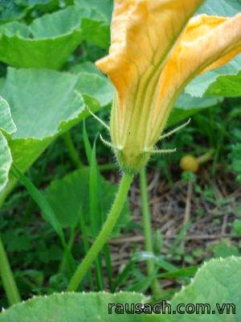
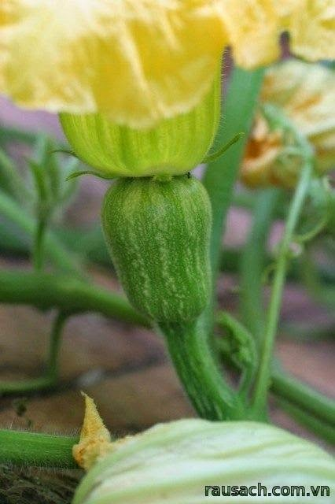
GA
Hoa đực
Hoa cái
Kích thích
> <
Ức chế

Slide 14
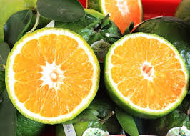
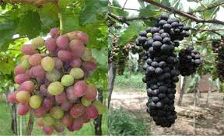
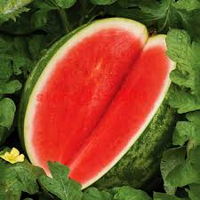
Kích thích quá trình hình thành quả và tạo quả không hạt
Nho,anh đào,..có phẩn ứng đặc hiệu với GA
Tăng năng suất ,kích thước
Tỷ lệ đậu quả không hạt hoặc ít hạt tăng

Slide 15
SỰ LIÊN HỆ VỚI AUXIN

Slide 16
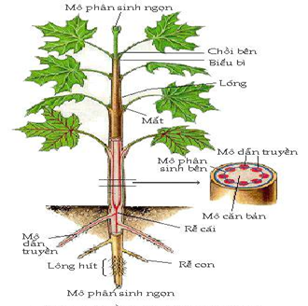
Trong phần lớn các trường hợp GA bổ sung cho Auxin
Auxin kích thích thượng tầng, ưu thế ngọn, cản chồi nách
GA kích thích mô phân sinh lóng, chồi

Slide 17
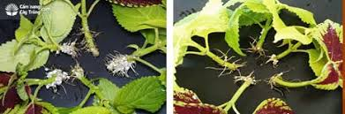
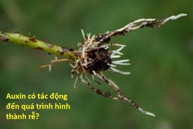
Trong phần lớn các trường hợp GA bổ sung cho Auxin
GA không có hiệu ứng này
Auxin kích thích sự tạo rễ

Slide 18

Cả hai đều kích thích tạo quả không hạt

Slide 19
HỆ LỤY

Slide 20

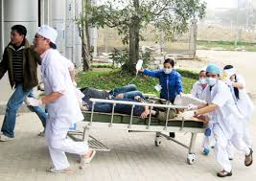
Lạm dụng chất KTST
Quá liều lượng,cách ly sai
Đó là thực tế
Ngộ độc,ung thư,tử vong

Slide 21
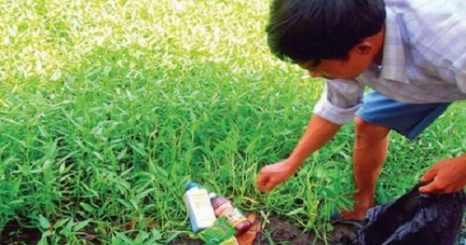
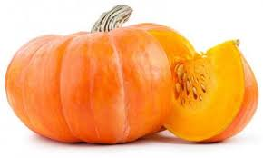
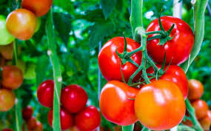
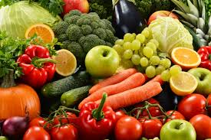
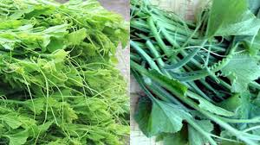

Rau quả hàng ngày

Slide 22
Thực tế
Thực tế đã xảy ra ở một số vườn chôm chôm ở Chợ Lách.
Đến một số vườn chôm chôm ở Chợ Lách mới thấy tình trạng lạm dụng thuốc BVTV của nông dân đang ở mức báo động. Một số nông dân gần như “ tắm” thuốc cho cây. Hỏi trực tiếp một hộ nông dân có chôm chôm bị chết đang giai đoạn mang trái thì được biết, anh sử dụng thuốc kích thích sinh trưởng có tên thương mại là GA3 T20 Tablets phun trên vườn chôm chôm đang giai đoạn mang trái lớn với liều lượng 5g ( 1 viên)/ 100 lít nước ( liều lượng khuyến cáo của nhà sản xuất là 5g/200-400 lít nước), cao gấp 2-3 lần liều khuyến cáo. Đồng thời, pha thêm phân bón lá có tên thương mại là LỚN TRÁI CHÔM CHÔM với liều lượng 30ml/ 10 lít nước ( liều lượng khuyến cáo của nhà sản xuất là 20ml/16 lít nước), cao hơn 2.5 lần liều khuyến cáo. Hậu quả là một số cây bị chết, số cây còn lại bị ngộ độc nhưng đã dần hồi phục.
Sở Nông Nghiệp Bến Tre 31/12/2010

Slide 23
ỨNG DỤNG VỚI CÂY QUẤT CẢNH

Slide 24

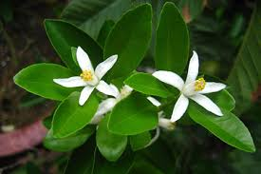
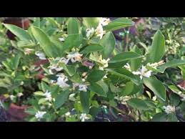
Đối với sự ra hoa
Có thể phun GA3 khi bắt đầu có mầm hoa
Ra nhiều,đồng loạt,hạn chế rụng hoa,quả non

Slide 25
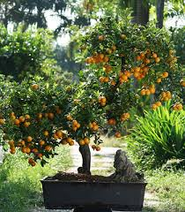
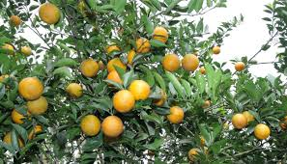
Quả to,lớn nhanh,ít rụng
Đối với sự đậu quả và neo quả
Phun GA3 khi trái già giúp neo quả,chín lâu và đều

Slide 26
Nồng độ khuyến cáo
Nồng độ sử dụng GA3 cho cây quất cảnh là 5-20ppm(tương đương 1g/20-200l nước.Xịt trước khi quả chuyển đổi sắc tố màu(khi quả còn xanh).

Slide 27
CÂU HỎI TRẮC NGHIỆM

Slide 28
Câu 1:Cơ quan chủ yếu tổng hợp GA là?
A.Hoa
B.Lá non
C.Chồi ngọn
D.Rễ

Slide 29
Câu 2:Đặc trưng điều chỉnh nào thuộc về vai trò của GA?
A.Hình thành rễ
B.Hình thành hoa
C.Hình thành chồi
D.Hình thành thân

Slide 30
Câu 3:Vai trò sinh lý quan trọng nhất của GA trong quá trình nảy mầm của hạt là?
A.Kích thích hình thành enzyme thủy phân
B.Kích thích SỰ phân giải enzyme thủy phân
C.Kích thích giải phóng enzyme thủy phân
D.Quan điểm khác

Slide 31
Câu 4:HOOCMON nào liên quan đến sự phân hóa giới tính đực?
A.Gibberellin
B.Auxin
C.Etylen
D.Ý kiến khác

Slide 32
Câu 5:Nội dung bài báo cáo của nhóm có mấy phần?
A.4
B.5
C.6
D.7

Slide 33





Slide 34


KHOA NÔNG HỌC

